Slide 1
基于SSD的图像识别及其应用
汇报人：nologistic

Slide 2
1 预先知识

Slide 3
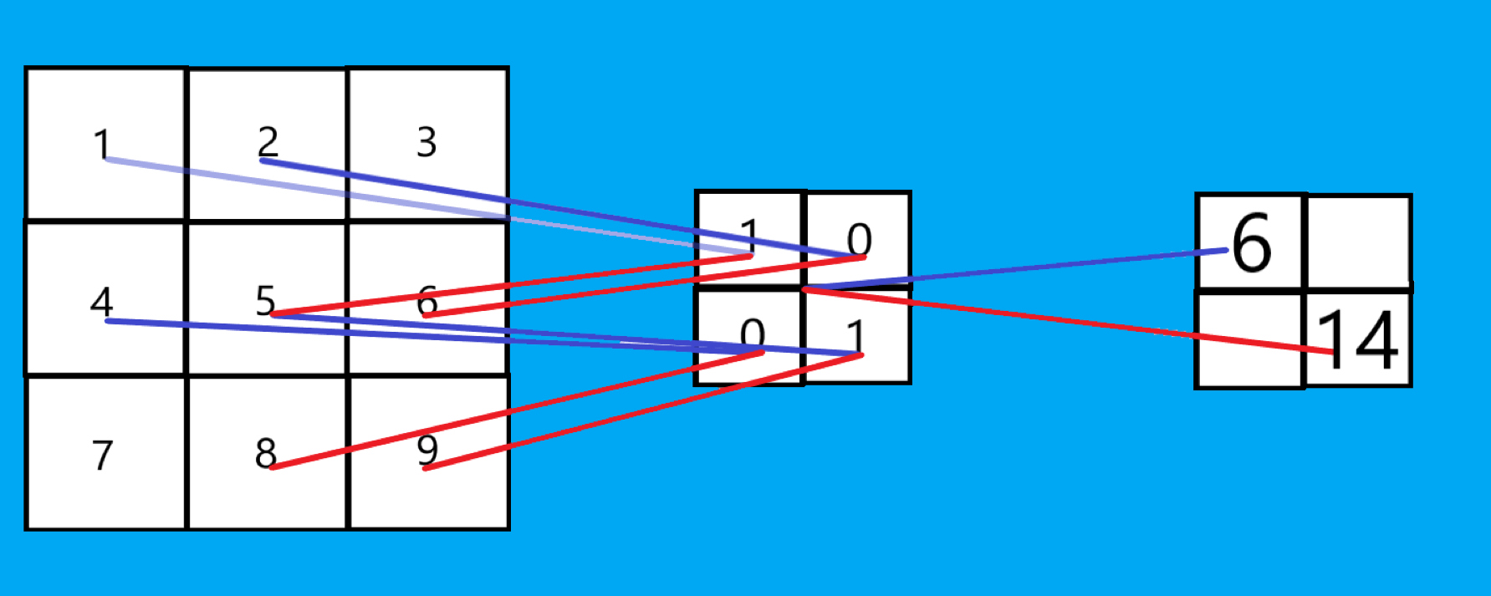
卷积
1*1+2*0+4*0+5*1=6
5*1+6*0+8*0+9*1=14

Slide 4
卷积补充
一些参数介绍
In_channels-输入图像的通道数
Out_channels-卷积产生的通道数
Kerner_size-卷积核的尺寸
Stride-卷积核的移动步长
Padding-输入图像补充0的长度
Dilation-卷积核元素之间的间距

Slide 5
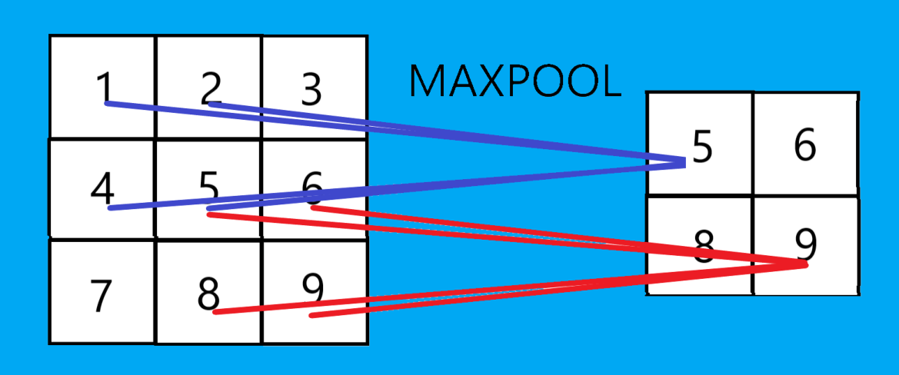
池化
MAX（1、2、4、5）=5
MAX（5、6、8、9）=9

Slide 6
池化补充
一些参数介绍
Kerner_size-池化层的尺寸
Stride-池化层核的移动步长
Padding-输入图像补充0的长度
其他池化
平均池化-Average_POOL
随机池化-Rand_POOL

Slide 7
损失函数
经典的损失函数
L1 Loss(平均绝对损失)L(Y,f(x))=|Y-f(x)|
L2 Loss(均方差损失)L(Y,f(x))=(Y-f(x))²
Cross Entropy(交叉熵损失)L(Y,y)=-1/n*Σ(Yln(y)+(1-Y)ln(1-y))(二分类)
Cross Entropy(交叉熵损失)L(Y,y)=-1/n*Σ(Yln(y))(多分类)，Y=softmax(Y)，y=softmax(y)
Smooth L1 Loss(平均绝对损失)
L(Y,f(x))=0.5(Y-f(x)) ² ,|Y-f(x)|<1
L(Y,f(x))=0.5(Y-f(x)) ² ,|Y-f(x)|>=1

Slide 8
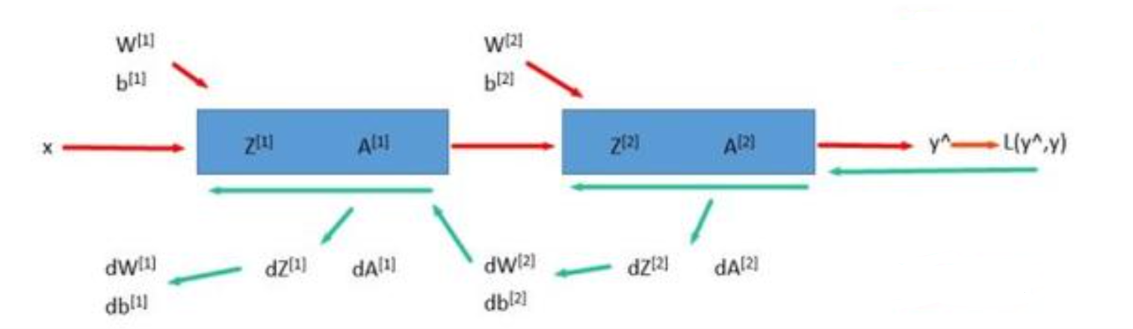
神经网路的前向传播和反向传播
前向传播
反向传播
从前向传播就是从input，经过一层层的layer，不断计算每一层的z和a，***得到输出y^ 的过程，计算出了y^，就可以根据它和真实值y的差别来计算损失（loss）
根据损失函数L(y^,y)来反方向地计算每一层的z、a、w、b的偏导数（梯度），从而更新参数。

Slide 9
SSD 网络结构
基于SSD300

Slide 10
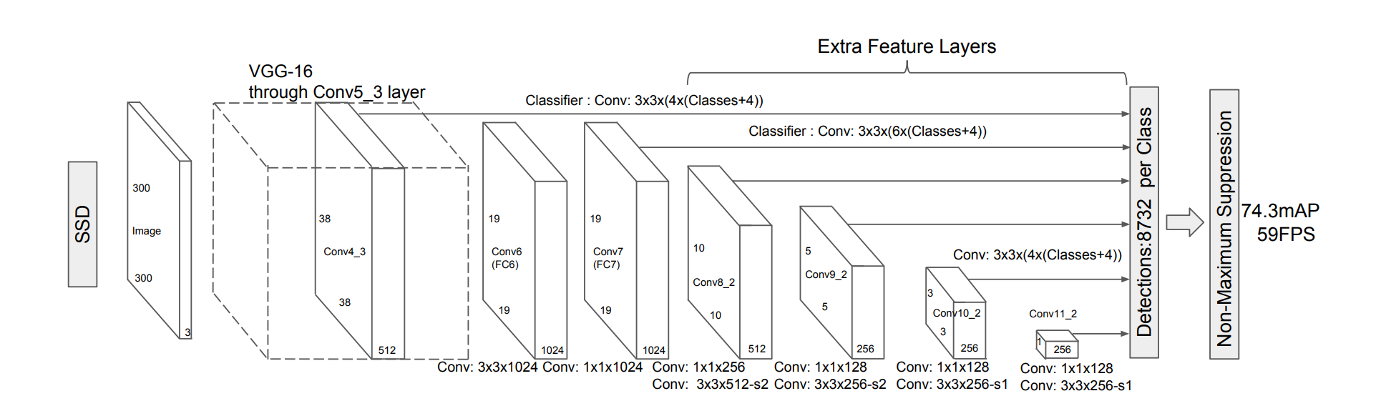
原论文《Single Shot MultiBox Detector》中对SSD网络的描述是这样的：
网络结构总览

Slide 11
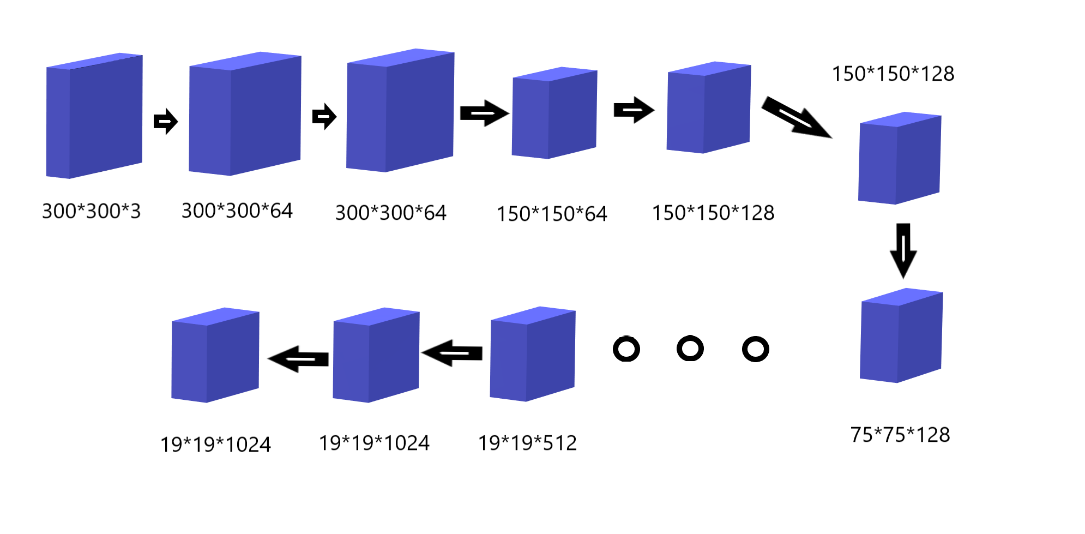
基于VGG的主干网路
特点：所有卷积核大小为3*3，输入尺寸300*300*3（3通道rgb）
Conv2d(3, 64, 3, 1, 1) ReLU(inplace=True) Conv2d(64, 64, 3, 1, 1) ReLU(inplace=True)
MaxPool2d(2, 2) Conv2d(64, 128, 3, 1, 1) ReLU(inplace=True) Conv2d(128, 128, 3, 1, 1) ReLU(inplace=True) MaxPool2d(2, 2) Conv2d(128, 256, 3, 1, 1) ReLU(inplace=True) Conv2d(256, 256, 3, 1, 1) ReLU(inplace=True) Conv2d(256, 256, 3, 1, 1) ReLU(inplace=True) MaxPool2d(2, 2, ceil_mode=True), Conv2d(256, 512, 3, 1, 1) ReLU(inplace=True) Conv2d(512, 512, 3, 1, 1) ReLU(inplace=True) Conv2d(512, 512, 3, 1, 1) ReLU(inplace=True)
MaxPool2d(2, 2),
Conv2d(512, 512, 3, 1, 1),
ReLU(inplace=True),
Conv2d(512, 512, 3, 1, 1),
ReLU(inplace=True),
Conv2d(512, 512, 3, 1, 1),
ReLU(inplace=True),
MaxPool2d(3, 1, 1),
Conv2d(512, 1024, kernel_size=3, padding=6, dilation=6),
ReLU(inplace=True),
Conv2d(1024, 1024, kernel_size=1),
ReLU(inplace=True)

Slide 12
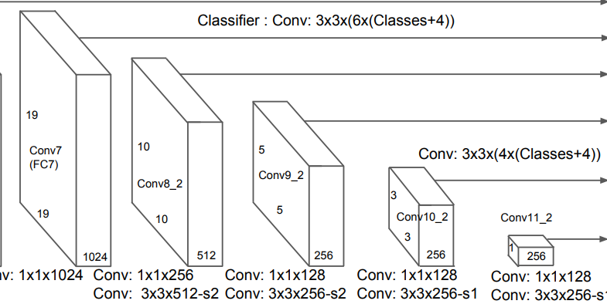
附加层
Conv2d(1024, 256, kernel_size=1, stride=1), ReLU(inplace=True), Conv2d(256, 512, kernel_size=3, stride=2, padding=1), # 输出第三预测特征层 # 第二附加层 ReLU(inplace=True), Conv2d(512, 128, kernel_size=1, stride=1), ReLU(inplace=True), Conv2d(128, 256, kernel_size=3, stride=2, padding=1) # 输出第三预测特征层 # 第三附加层 ReLU(inplace=True), Conv2d(256, 128, kernel_size=1, stride=1), ReLU(inplace=True), Conv2d(128, 256,kernel_size= 3,stride= 1) # 输出第三预测特征层 # 第四附加层 ReLU(inplace=True), Conv2d(256, 128, kernel_size=1, stride=1), ReLU(inplace=True), Conv2d(128, 256, kernel_size=3,stride= 1), ReLU(inplace=True),

Slide 13
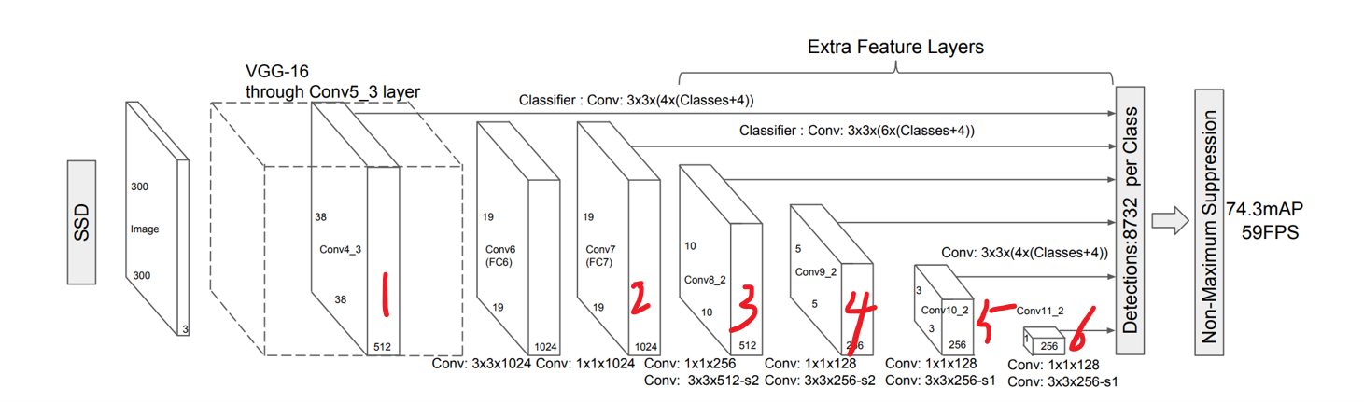
六大特征层
不同尺寸的特征图每个像素点的感受野大小不同，一般来说，特征图尺寸越小，其感受野越大，能反映的图像尺寸越大。依照此原理，通过检测不同尺寸大小的特征图，SSD网络可以检测不同大小的物体，大特征图检测小物体，小特征图检测大物体。

Slide 14
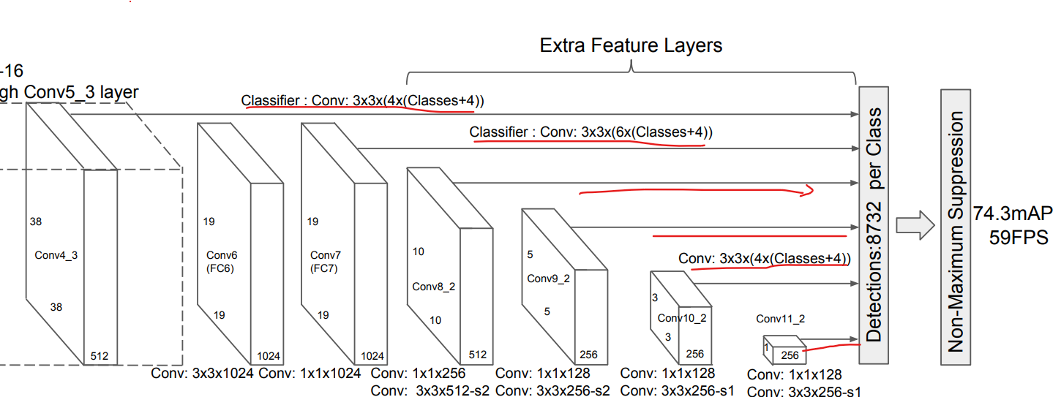
对六大特征层的特征提取层
mbox = [4, 6, 6, 6, 4, 4]
Conv2d(512, mbox[0] * 4, kernel_size=3, padding=1) Conv2d(512, mbox[0] * num_classes, kernel_size=3, padding=1) Conv2d(1024, mbox[1] * 4, kernel_size=3, padding=1) Conv2d(1024, mbox[1] * num_classes, kernel_size=3, padding=1) Conv2d(512, mbox[2] * 4, kernel_size=3, padding=1) Conv2d(512, mbox[2] * num_classes, kernel_size=3, padding=1) Conv2d(256, mbox[3] * 4, kernel_size=3, padding=1) Conv2d(256, mbox[3] * num_classes, kernel_size=3, padding=1) Conv2d(256, mbox[4] * 4, kernel_size=3, padding=1) Conv2d(256, mbox[4] * num_classes, kernel_size=3, padding=1) Conv2d(256, mbox[5] * 4, kernel_size=3, padding=1) Conv2d(256, mbox[5] * num_classes, kernel_size=3, padding=1)
Mbox为各个特征层的先验框的个数
Num_classes为样本分类数

Slide 15
先验框
SSD借鉴了Faster R-CNN中anchor的理念，每个单元设置尺度或者长宽比不同的先验框，预测的边界框（bounding boxes）是以这些先验框为基准的，在一定程度上减少训练难度。一般情况下，每个单元会设置多个先验框
 | 第一特征层 | 第二特征层 | 第三特征层 | 第四特征层 | 第五特征层 | 第六特征层
Out_size | 38x38 | 19x19 | 10x10 | 5x5 | 3x3 | 1x1
Prior_box_num | 4 | 6 | 6 | 6 | 4 | 4
Total_num | 5776 | 2166 | 600 | 150 | 26 | 4

Slide 16
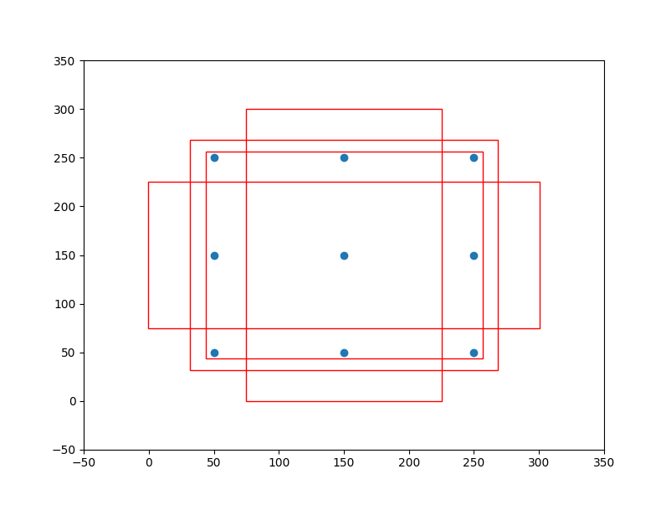
先验框示例

Slide 17
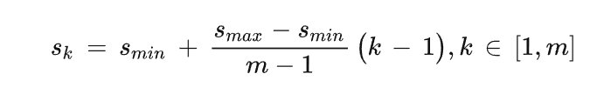

先验框介绍
根据感受野反映不同特征图的不同尺寸的特征的特点，对于每一个特征图的像素实质上反映了原图像上不同尺寸不同位置的特征信息，因此先验框长度随着特征层大小降低应线性递增：
其中K指的特征图个数，实际为5 ，因为第一层是单独设置的， Sk表示先验框大小相对于图片的比例，而Smin、Smax和表示比例的最小值与最大值，paper里面取0.2和0.9。对于第一个特征图，其先验框的尺度比例一般设置为 那么尺度为 0.1*300=300（此处按输入图片为300*300）并将以上公式变形为：
得到：Sk*100=20+17*(k-1),得到各个先验框尺寸为：30, 60, 111, 162, 213, 264

Slide 18
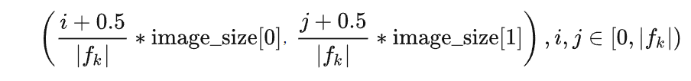
先验框介绍
关于先验框的宽高比：
一般来说，对6个先验框，其宽高比为1/3、1/2、1、2、3，对于4个先验框，其宽高比为1/2、1、2。以上比例为1时有两个先验框，一个尺度为Sk*300，另一个为(Sk*Sk+1)½*300。
每个单元的先验框的中心点分布在各个单元的中心，需要将其映射到原始图片上，这里使用两个参数，step和offset。
step 相当于是不同的先验框中心点的距离， step取值为 [8, 16, 32, 64, 100, 300]
offset 相当于是左上第一个先验框的位置，其他点的位置都基于该点进行平移, offset的取值为0.5
那么特征图第一个像素点的位置对应到原图中为(0.5*8, 0.5*8)=(4, 4)，以此递推。
综上，将特征图中的中心点映射到原图中得到的中心点坐标应该为：
其中fk为特征图的大小(size)，image_size[0]为该先验框长度，image_size[1]为宽度。

Slide 19
先验框匹配
在训练过程中，首先要确定训练图片中的ground truth（真实边界框）与哪个先验框来进行匹配。SSD的先验框与ground truth的匹配原则主要有两点。
对于图片中每个ground truth，找到与其IOU最大的先验框，该先验框与其匹配，这样可以保证每个ground truth一定与某个先验框匹配。通常称与ground truth匹配的先验框为正样本，反之，若一个先验框没有与任何ground truth进行匹配，那么该先验框只能与背景匹配，就是负样本。
一个图片中ground truth是非常少的， 而先验框却很多，如果仅按第一个原则匹配，很多先验框会是负样本，正负样本极其不平衡，所以需要第二个原则。第二个原则是：对于剩余的未匹配先验框，若与某个ground truth的 IOU 大于某个阈值（一般是0.5），那么该先验框也与这个ground truth进行匹配。这意味着某个ground truth可能与多个先验框匹配，但是反过来却不可以，因为一个先验框只能匹配一个ground truth，如果多个ground truth与某个先验框 IOU 大于阈值，那么先验框只与IOU最大的那个ground truth进行匹配。
注意：第二个原则一定在第一个原则之后进行，仔细考虑一下这种情况，如果某个ground truth所对应最大 IOU 小于阈值，并且所匹配的先验框却与另外一个ground truth的 IOU 大于阈值，那么该先验框应该匹配前者，首先要确保某个ground truth一定有一个先验框与之匹配。但是，这种情况觉得基本上是不存在。由于先验框很多，某个ground truth的最大 IOU 肯定大于阈值，所以可能只实施第二个原则既可以了。

Slide 20
困难负样本问题
尽管一个ground truth可以与多个先验框匹配，但是ground truth相对先验框还是太少了，所以负样本相对正样本会很多。为了保证正负样本尽量平衡，SSD采用了hard negative mining，就是对负样本进行抽样，抽样时按照置信度误差（预测背景的置信度越小，误差越大）进行降序排列，选取误差的较大的top-k作为训练的负样本，以保证正负样本比例接近1:3。

Slide 21

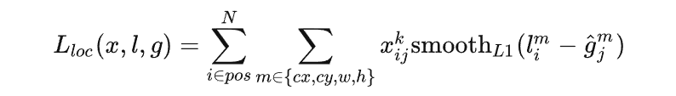
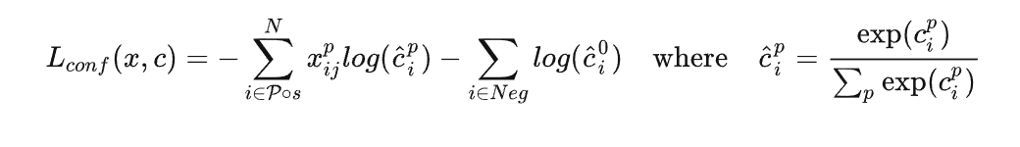
损失函数定义
损失函数定义为位置误差（locatization loss， loc）与置信度误差（confidence loss, conf）的加权和：
权重系数 α通过交叉验证设置为1，其中

Slide 22
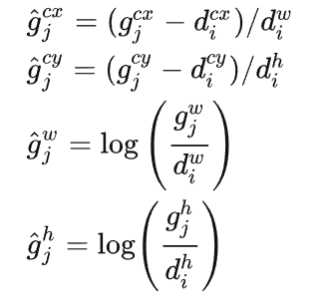
位置损失函数
其中x为一个指示参数，当x=1时表示为第i个先验框与第j个ground truth匹配，且
ground truth的类别为k，l为先验框与grounding truth bbox的模型预测的偏移值。而
g是ground truth的位置参数，d是先验框的位置参数，通过g和d可以算出先验框和grounding truth bbox的真实位置偏移g´ 。即位置误差损失就是模型预测的位置偏移和真实位置偏移的smoothL1损失。由于x的存在，所以位置误差仅针对正样本进行计算。

Slide 23
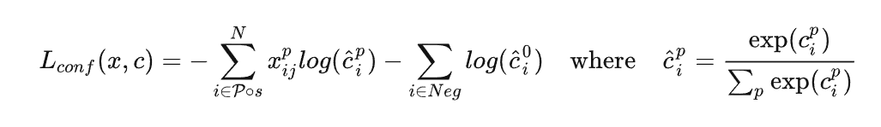
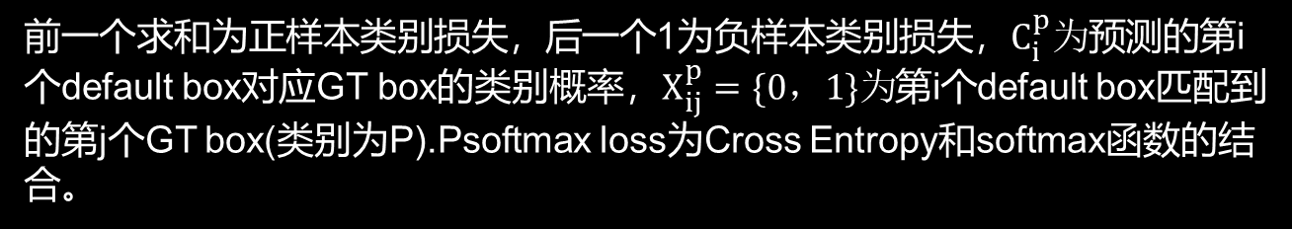
置信度损失
前一个求和为正样本类别损失，后一个1为负样本类别损失，$C_{i}^{p}为$预测的第i个default box对应GT box的类别概率，$X_{ij}^{p}=\{0，1\}为$第i个default box匹配到的第j个GT box(类别为P).Psoftmax loss为Cross Entropy和softmax函数的结合。

Slide 24
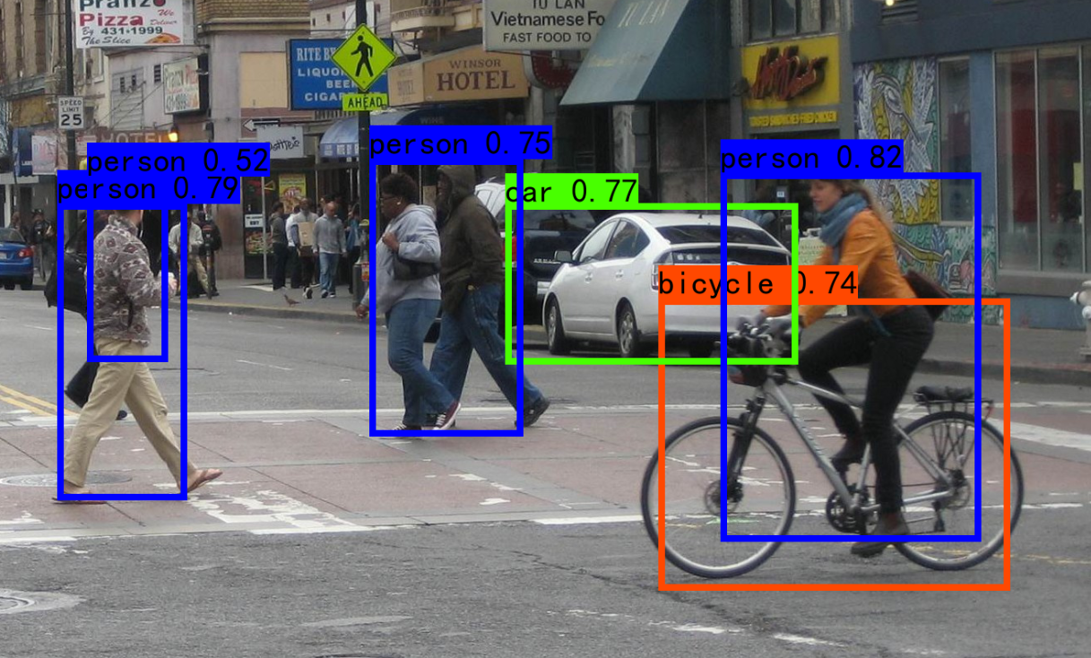
应用展示

Slide 25
参考资料
Single Shot MultiBox Detector
https://zhuanlan.zhihu.com/p/95032060目标检测算法之SSD代码解析(万字长文超详细)
https://github.com/StChenHaoGitHub/1D-deeplearning-model-pytorch
实现代码
nologistic/my_SSD_learning: SSD (github.com)

Slide 26
谢谢

